Slide 1
DESARROLLADOR FULL STACK
TECNOLOGIA E INNOVACION

Slide 2
DESARROLLADOR FULL STACK
Ponderación | Actividad | Indicador
15 | Realizar análisis de requerimientos de sistemas | % de requerimientos analizados
10 | Actualizar documentación de sistemas | % de requerimientos documentados
50 | Desarrollar los componentes de software necesarios para satisfacer los requerimientos | % de componentes desarrollados
5 | Actualizar el código en los repositorios | % de código actualizado
5 | Mantener los ambientes de desarrollo actualizados | % ambientes de desarrollo actualizados
5 | Participar en las sesiones 1 a 1 para identificar puntos fuertes y áreas de oportunidad para definir acciones de mejora | % sesiones realizadas
10 | Participar en las juntas diarias y semanales de Scaling-Up | % Cumplimiento de sesiones
 | Cumplir con estándar 5s. | % cumplimiento 5s
 | Participar en la ejecución y cierre de las acciones correctivas del área. | % acciones correctivas cerradas y vencidas
Notes:
Instrucciones:
Colocar el nombre del puesto (Encabezado amarillo superior)
Colocar en la tabla las actividades definidas para el puesto, con su ponderación (en total suma 80%) y el indicador asociado.

Slide 3
ACTIVIDAD: Realizar análisis de requerimientos de sistemas.
Situación: Como parte de la operación, o como parte de la estrategia, recibimos una solicitud de un nuevo desarrollo de software para TLEA.
Tenemos una conversación donde describimos interacciones y datos de entrada y salida
Exploramos opciones de implementación con el usuario
Realizamos pruebas y preparamos una propuesta
Presentamos la propuesta al usuario y obtenemos retroalimentación y acuerdos
Documentamos el requerimiento y lo integramos a la documentación del sistema
Solicitamos una reunión con el cliente o usuario relevante
Enviamos una copia al usuario
DESARROLLADOR FULL STACK
Notes:
Instrucciones:
Coloca el nombre del puesto (Encabezado gris, lateral)
Coloca la actividad correspondiente (Encabezado amarillo, superior)
Detalla el cómo de cada actividad: Puedes ponerlo como lista de pasos o bullets, usar capturas de pantalla, fotos o gráficos de referencia.
Deberás generar al menos una diapositiva por cada actividad enlistada en el índice
Al terminar, guarda el archivo con el nombre del puesto

Slide 4
ACTIVIDAD: Actualizar documentación de sistemas.
Situación: Finalizamos un análisis o un desarrollo de un componente o nueva funcionalidad de un sistema.
Localizamos la sección a actualizar o generamos una nueva sección, según sea necesario
Redactamos el tema, utilizando un lenguaje práctico, incluyendo términos usados en la empresa.
Incluimos diagramas, tablas e imágenes
Actualizamos el historial de modificaciones del documento indicando fecha y usuario que realiza la actualización
Ingresamos a la plataforma en donde reside la documentación
DESARROLLADOR FULL STACK
Notes:
Instrucciones:
Coloca el nombre del puesto (Encabezado gris, lateral)
Coloca la actividad correspondiente (Encabezado amarillo, superior)
Detalla el cómo de cada actividad: Puedes ponerlo como lista de pasos o bullets, usar capturas de pantalla, fotos o gráficos de referencia.
Deberás generar al menos una diapositiva por cada actividad enlistada en el índice
Al terminar, guarda el archivo con el nombre del puesto

Slide 5
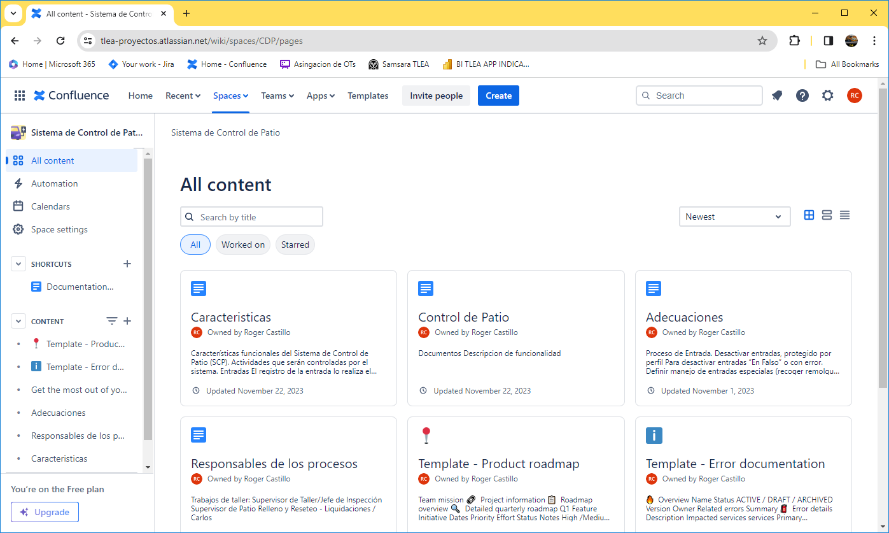
ACTIVIDAD: Actualizar documentación de sistemas.
Situación: Finalizamos un análisis o un desarrollo de un componente o nueva funcionalidad de un sistema.
DESARROLLADOR FULL STACK
Notes:
Instrucciones:
Coloca el nombre del puesto (Encabezado gris, lateral)
Coloca la actividad correspondiente (Encabezado amarillo, superior)
Detalla el cómo de cada actividad: Puedes ponerlo como lista de pasos o bullets, usar capturas de pantalla, fotos o gráficos de referencia.
Deberás generar al menos una diapositiva por cada actividad enlistada en el índice
Al terminar, guarda el archivo con el nombre del puesto

Slide 6
ACTIVIDAD: Desarrollar los componentes de software necesarios para satisfacer los requerimientos.
Situación: Finalizamos un análisis o un desarrollo de un componente o nueva funcionalidad de un sistema.
Localizamos el componente a modificar o generamos uno nuevo, según sea necesario
Trabajamos en los elementos del componente: Modelo de BD, Controlador de Proceso, Vista de Interfaz de Usuario.
Realizamos pruebas y validamos que no hay errores
Revisamos con el usuario para validar que el requerimiento se cumplió
Abrimos el código fuente del software
Preparamos la liberación y actualización del sistema y el repositorio de código
DESARROLLADOR FULL STACK
Notes:
Instrucciones:
Coloca el nombre del puesto (Encabezado gris, lateral)
Coloca la actividad correspondiente (Encabezado amarillo, superior)
Detalla el cómo de cada actividad: Puedes ponerlo como lista de pasos o bullets, usar capturas de pantalla, fotos o gráficos de referencia.
Deberás generar al menos una diapositiva por cada actividad enlistada en el índice
Al terminar, guarda el archivo con el nombre del puesto

Slide 7
ACTIVIDAD: Actualizar el código en los repositorios.
Situación: Finalizamos un análisis o un desarrollo de un componente o nueva funcionalidad de un sistema, es necesario actualizar los repositorios de código.
Ejecutamos los comandos de GIT para verificar el estatus y validar la rama de código
Ejecutamos comandos de GIT para seleccionar el código que hay que actualizar
Ejecutar comandos de GIT para registrar el código modificado en el repositorio local.
Ejecutamos comandos de GIT para actualizar el código en el repositorio remoto
Ingresamos al repositorio local de código
DESARROLLADOR FULL STACK
Notes:
Instrucciones:
Coloca el nombre del puesto (Encabezado gris, lateral)
Coloca la actividad correspondiente (Encabezado amarillo, superior)
Detalla el cómo de cada actividad: Puedes ponerlo como lista de pasos o bullets, usar capturas de pantalla, fotos o gráficos de referencia.
Deberás generar al menos una diapositiva por cada actividad enlistada en el índice
Al terminar, guarda el archivo con el nombre del puesto

Slide 8
ACTIVIDAD: Actualizar el código en los repositorios.
Situación: Finalizamos un análisis o un desarrollo de un componente o nueva funcionalidad de un sistema, es necesario actualizar los repositorios de código.
Verificación de estado del código
git status
Actualización del repositorio local:
git pull
Seleccionar (agregar) código para la actualización
git add .
Registrar las modificaciones en el repositorio local
git commit –m “comentario sobre la actualización”
Actualizar el repositorio remoto
git push
DESARROLLADOR FULL STACK
Notes:
Instrucciones:
Coloca el nombre del puesto (Encabezado gris, lateral)
Coloca la actividad correspondiente (Encabezado amarillo, superior)
Detalla el cómo de cada actividad: Puedes ponerlo como lista de pasos o bullets, usar capturas de pantalla, fotos o gráficos de referencia.
Deberás generar al menos una diapositiva por cada actividad enlistada en el índice
Al terminar, guarda el archivo con el nombre del puesto

Slide 9
ACTIVIDAD: Mantener los ambientes de desarrollo actualizados.
Situación: Finalizamos un análisis o un desarrollo de un componente o nueva funcionalidad de un sistema, y es necesario actualizar los ambientes de desarrollo.
Realizamos la configuración de los servicios
Instalamos paquetes o actualizaciones
Incorporamos o eliminamos componentes
Actualizamos la documentación del ambiente
Ingresamos al servicio o componente del ambiente de desarrollo
DESARROLLADOR FULL STACK
Notes:
Instrucciones:
Coloca el nombre del puesto (Encabezado gris, lateral)
Coloca la actividad correspondiente (Encabezado amarillo, superior)
Detalla el cómo de cada actividad: Puedes ponerlo como lista de pasos o bullets, usar capturas de pantalla, fotos o gráficos de referencia.
Deberás generar al menos una diapositiva por cada actividad enlistada en el índice
Al terminar, guarda el archivo con el nombre del puesto

